Slide 1
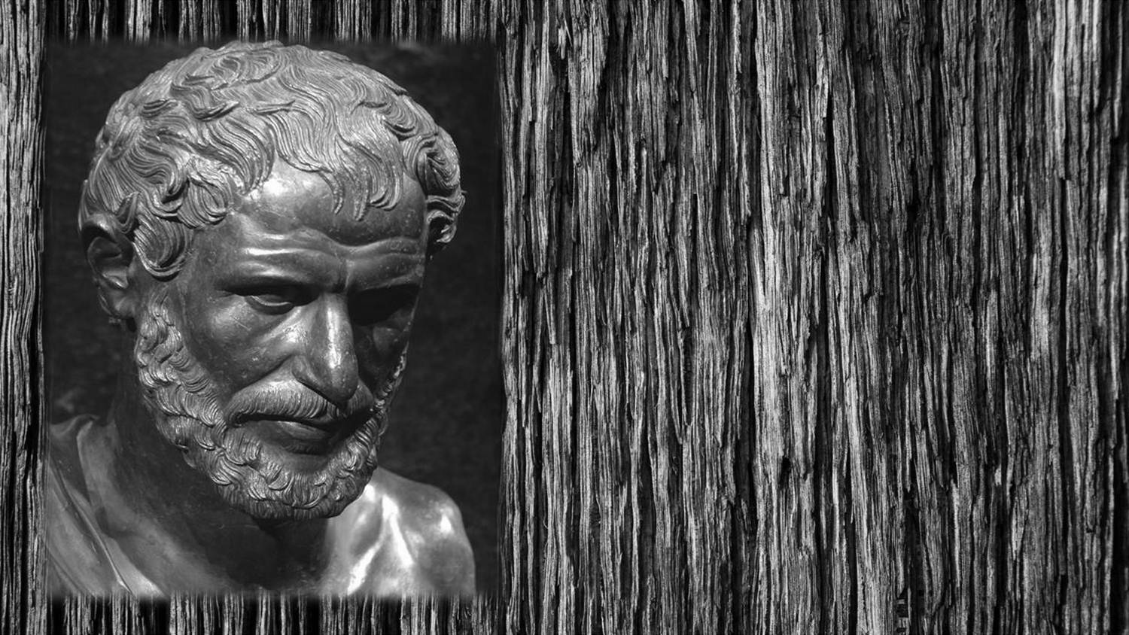
HERÁCLITO
de Éfeso
535-470 aC.
Filósofo griego.

Slide 2
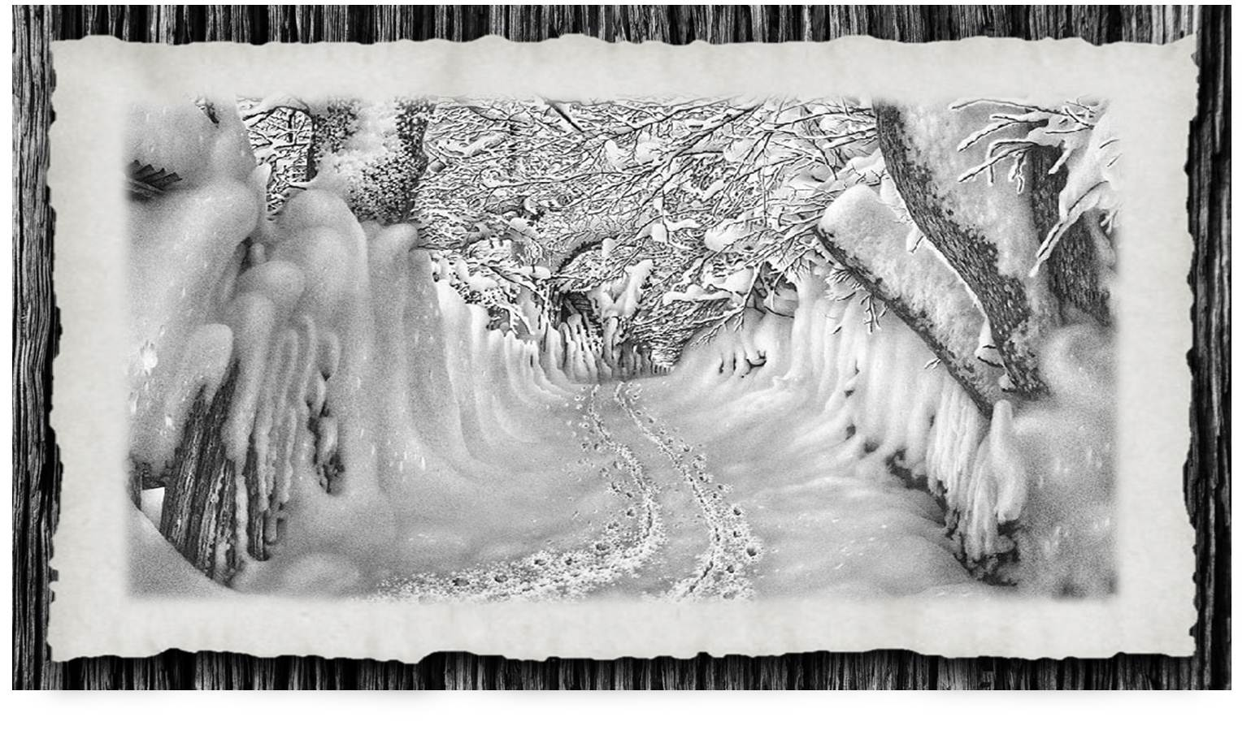
Dios es día y noche, invierno y verano, guerra y paz, abundancia y hambre.
Todas las leyes humanas se alimentan de la ley divina.

Slide 3
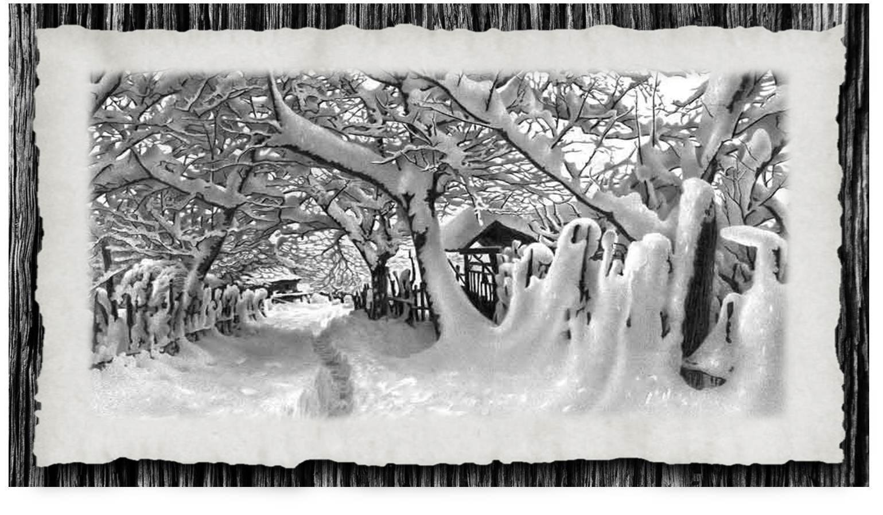
Si no esperas lo inesperado, no lo reconocerás cuando llegue.
Sin esperanza se encuentra lo inesperado.

Slide 4
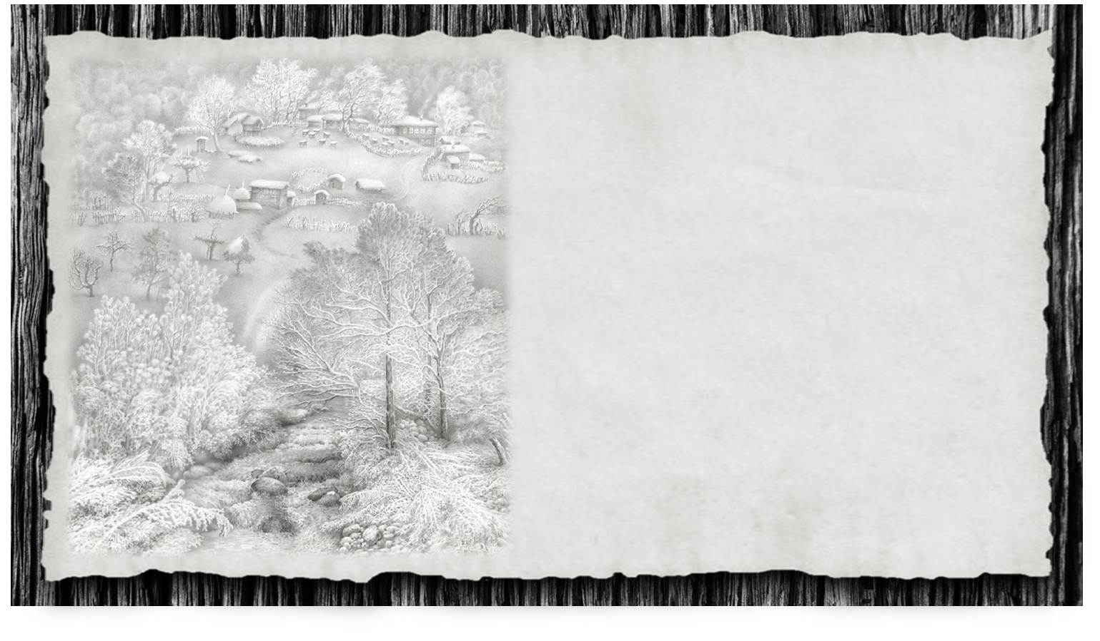
Con tanto ardor deben los ciudadanos pelear por la defensa de las leyes, como por la de sus murallas, no siendo menos necesarias aquéllas que éstas para la conservación de una ciudad.
Es necesaria la necesidad de la realidad.
Los hombres intentan purificarse manchándose de sangre. Es como si, después de haberse manchado con barro, quisieran limpiarse con barro.

Slide 5
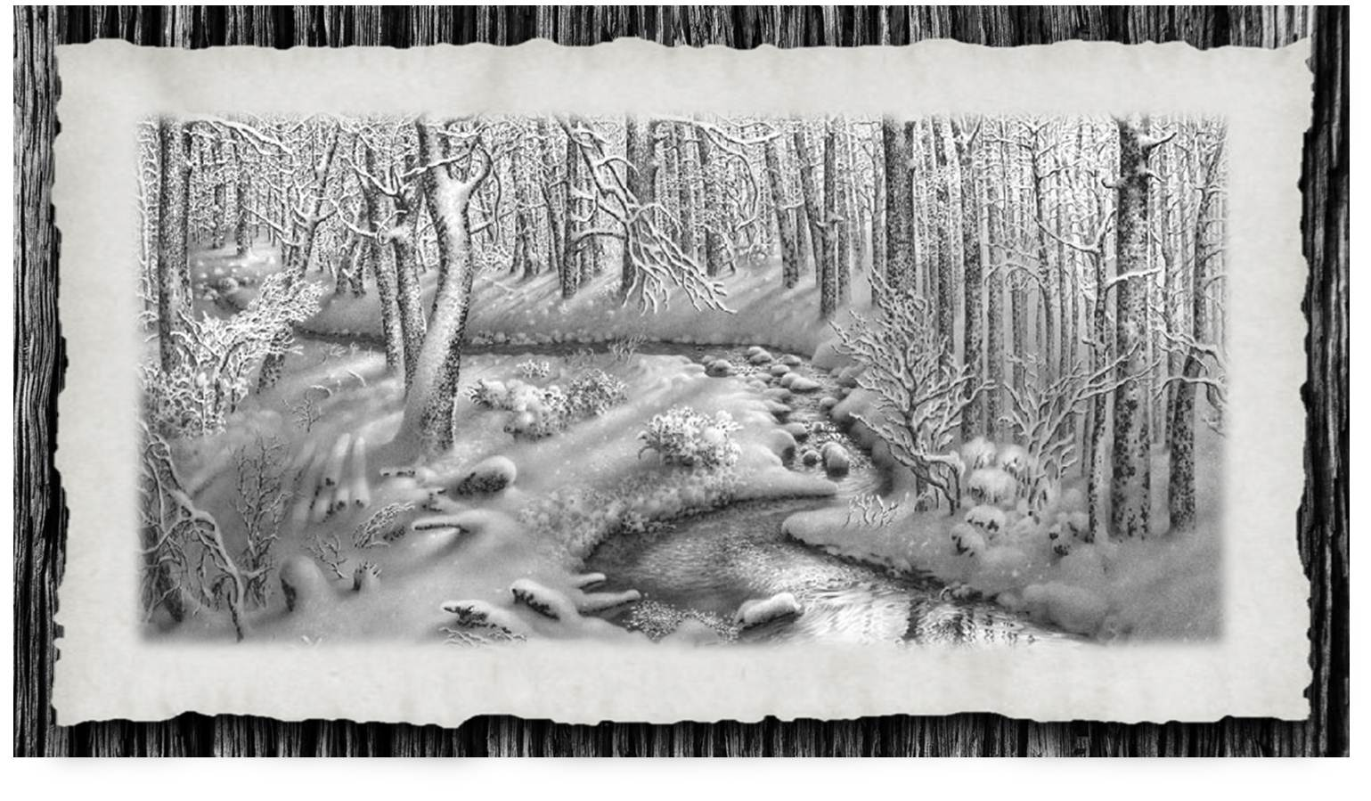
Nadie se baña en el río dos veces porque todo cambia en el río y en el que se baña.
Son distintas las aguas que cubren a los que entran al mismo río.

Slide 6
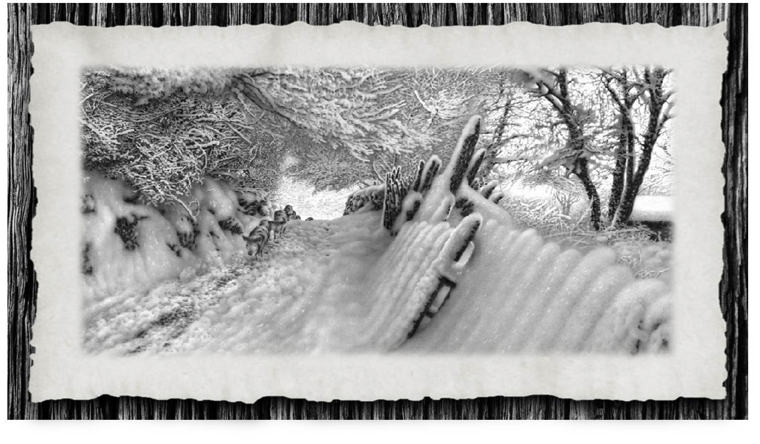
A todo hombre le es concedido conocerse a sí mismo y meditar sabiamente.
El hombre que pretende ver todo con claridad antes de decidir, nunca decide.

Slide 7

Los hombres despiertos no tienen más que un mundo, pero los hombres dormidos tienen cada uno su mundo.
Todo cambia nada es.
Para Dios todo es hermoso, bueno y justo. Los hombres han concebido lo justo y lo injusto.

Slide 8
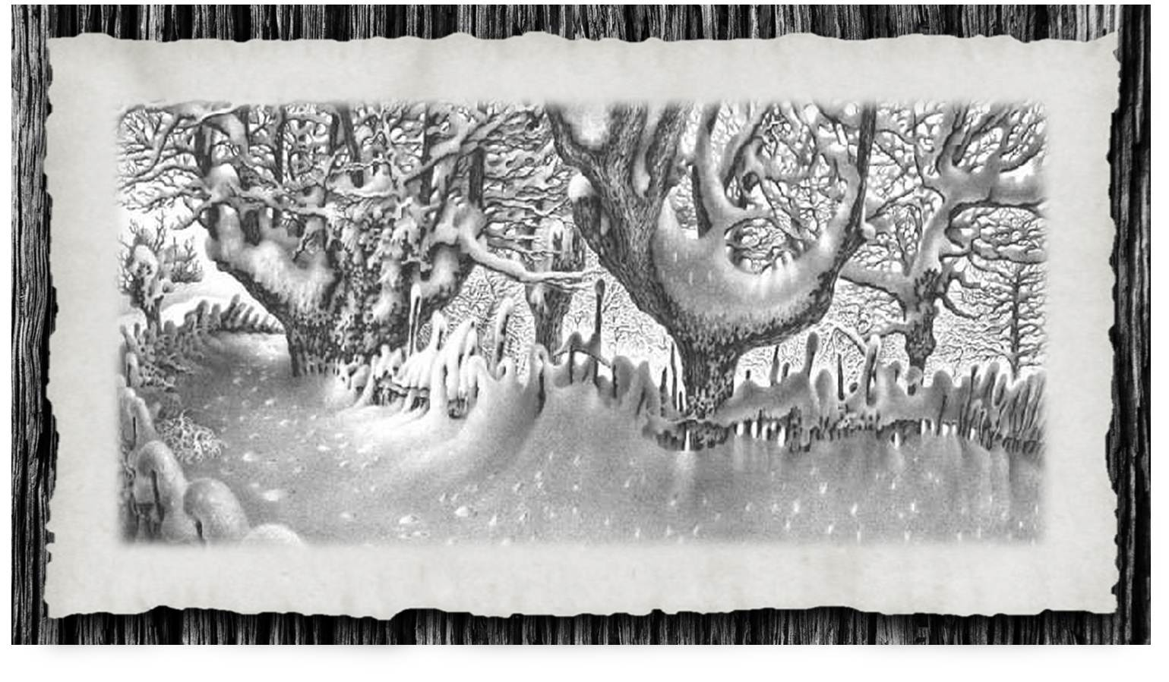
No está bien ocultar la propia ignorancia, sino descubrirla y ponerle remedio.
Vivir sus deseos, agotarlos en la vida, es el destino de toda existencia.

Slide 9
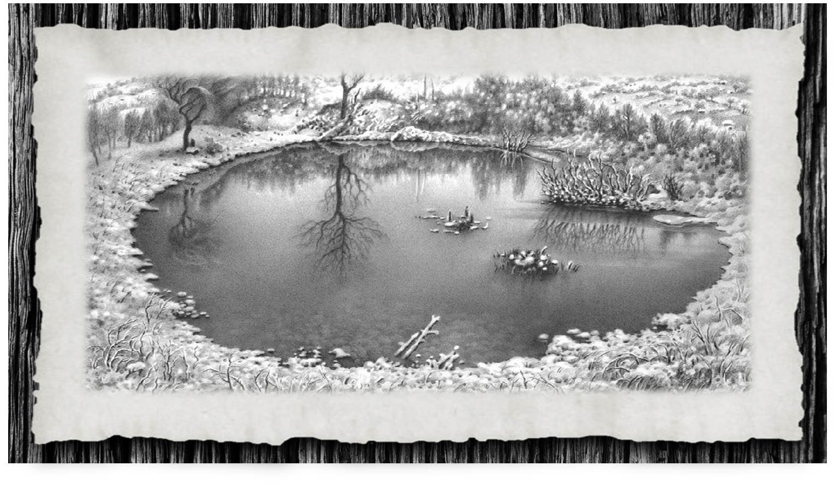
Más vale apagar una injuria que apagar un incendio.
No hagas reír hasta el punto de dar motivo a la risa.

Slide 10
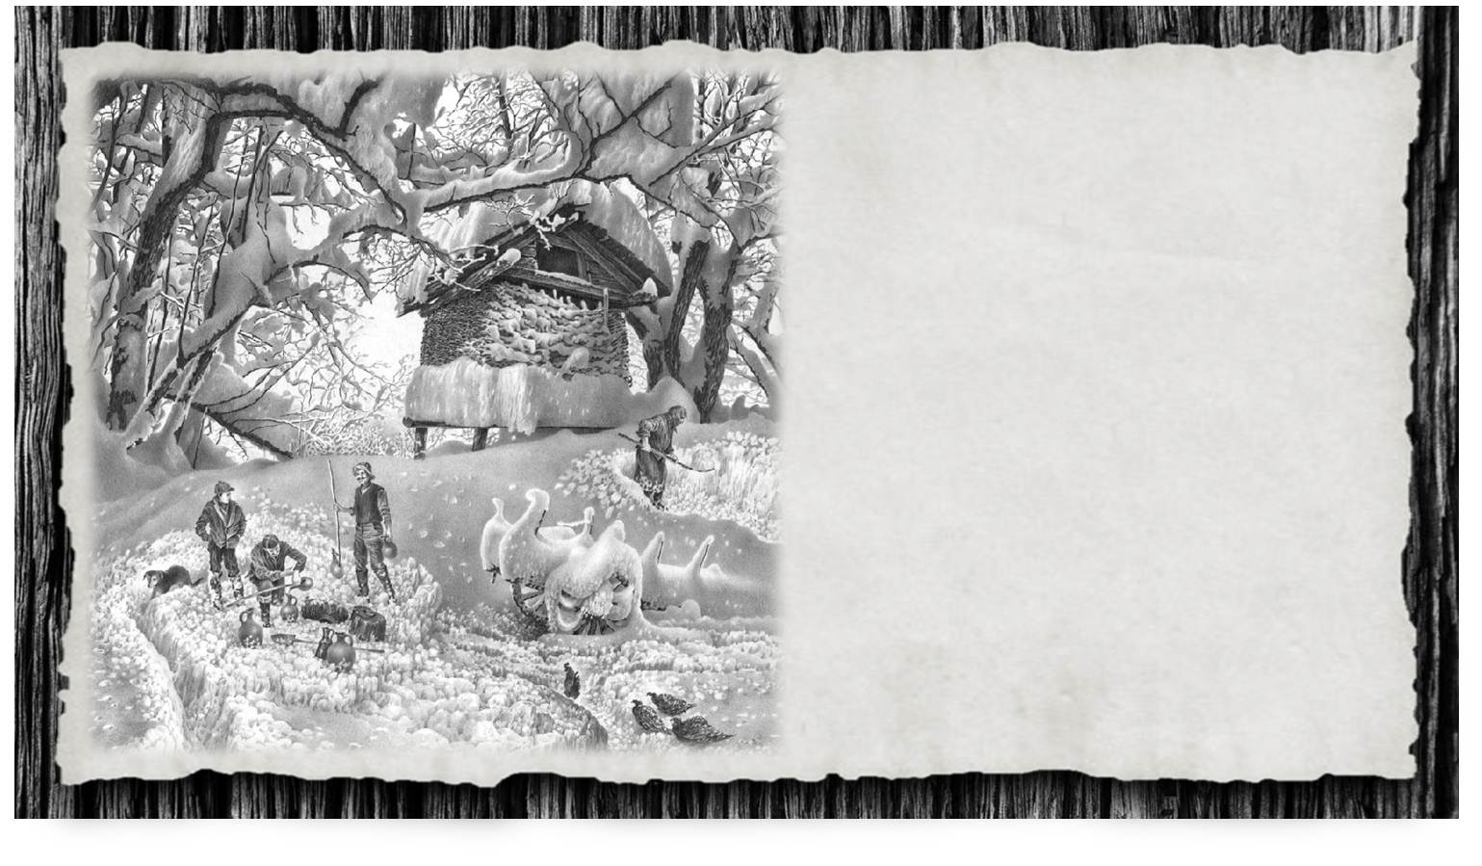
Los buscadores de oro cavan mucho y hallan poco.
Los perros sólo ladran a quienes no conocen.
Los médicos cortan, queman, torturan. Y haciendo a los enfermos un bien, que más parece mal, exigen una recompensa que casi no merecen.

Slide 11
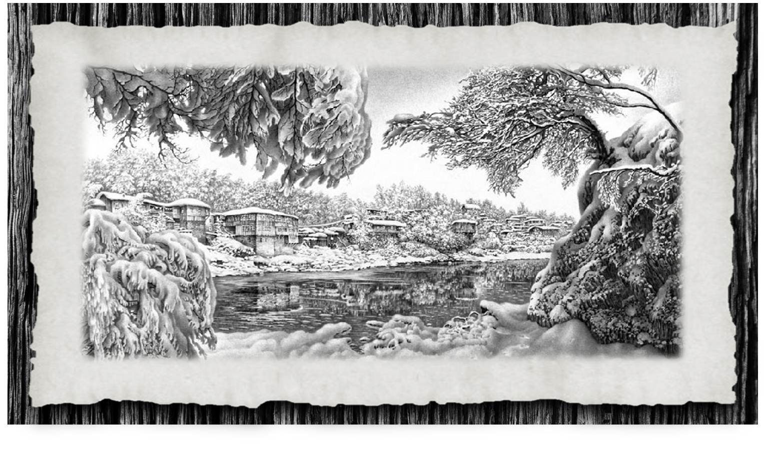
Muerte es todo lo que vemos despiertos; sueño lo que vemos dormidos.
En el círculo se confunden el principio y el fin.

Slide 12
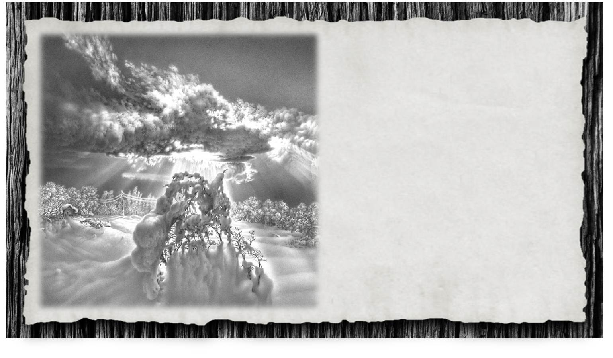
La enfermedad hace agradable la salud; el hambre la saciedad; la fatiga el reposo.
Imágenes: Dibujos a Lápiz
Música:
Chromata ki aromata - Giorgos Koros
Realización general:
Rodrigo Valencia Cardona
Medellín-Colombia

Slide 13



Accede a la sección que desees desde aquí:
Propia Creación
De la Red
Dedicatorias | Fechas Especiales | Graciosos
Historia y Arte | Lugares | Musicales
Naturaleza y Ciencias | Política | Reflexión
Religiosos | Románticos | Salud
Dedicatorias | Fechas Especiales | Graciosos
Historia y Arte | Lugares | Musicales
Naturaleza y Ciencias | Política | Reflexión
Religiosos | Románticos | Salud
Si deseas recibir pps periódicamente en tu correo electrónico subscríbete aquí:

